Slide 1

PENINGKATAN KOMUNIKASI YANG EFEKTIF
Maria Putri Sari Utami, M.Kep.
SEKOLAH TINGGI ILMU KESEHATAN NOTOKUSUMO
Yogyakarta

Slide 2
Rumah sakit mengembangkan pendekatan untuk meningkatkan efektivitas komunikasi antar para pemberi layanan.

Slide 3
Menurut Hovland dalam Effendy (2005:10) komunikasi adalah proses mengubah perilaku orang lain. Seseorang dapat mempengaruhi sikap, pendapat dan perilaku orang lain apabila terjalin komunikasi yang komunikatif.

Slide 4
Lasswell dalam Effendy (2005) menjelaskan komunikasi meliputi unsur- Unsur sebagai jawaban dari pertanyaan yang di ajukan (Who says, what in, which channel, to whom, with what effect?) diantaranya:
Komunikator
Pesan
Media
komunikan, dan
efek

Slide 5
Pengertian Komunikasi Efektif
Makna komunikasi yang efektif menurut Effendy (2005) adalah komunikasi yang berhasil menyampaikan pikiran dengan menggunakan perasaan yang disadari.

Slide 6
Walter Lippman dalam Effendy (2005) bahwa komunikasi yang efektif adalah komunikasi yang berusaha memilih cara yang tepat agar gambaran dalam benak dan isi kesadaran dari komunikator dapat dimengerti, diterima bahkan dilakukan oleh komunikan.

Slide 7

Prinsip Komunikasi Efektif
REACH
Respect, Empathy, Audible, Care, dan Humble
sikap rendah hati untuk membangun rasa saling menghargai.
perhatian
pesan yang kita sampaikan dapat diterima oleh penerima pesan melalui media atau delivery channel.
kemampuan seorang komunikator dalam memahami dan menempatkan dirinya pada situasi atau kondisi yang dihadapi orang lain.
sikap menghargai setiap individu yang menjadi sasaran pesan yang akan kita sampaikan.

Slide 8
Langkah-langkah untuk Membangun Komunikasi Efektif
Memahami Maksud dan Tujuan Berkomunikasi
Mengenali Komunikan
Menyampaikan Pesan dengan Jelas
Menggunakan Alat Bantu yang Baik
Memusatkan Perhatian
Menghindari Gangguan Komunikasi
Membuat Suasana yang Menyenangkan
Menggunakan Bahasa Tubuh (body language) yang Benar

Slide 9
Standar akreditasi RS 2012 SKP.2 / JCI IPSG.2 mensyaratkan agar rumah sakit menyusun cara komunikasi yang efektif, tepat waktu, akurat, lengkap, jelas, dan dapat dipahami penerima.

Slide 10
Komunikasi dapat berbentuk :
elektronik,
lisan, atau
tertulis.

Slide 11
KESALAHAN DALAM KOMUNIKASI
Komunikasi yang mudah terjadi kesalahan kebanyakan terjadi pada saat perintah diberikan secara lisan atau melalui telepon.
Komunikasi yang mudah terjadi kesalahan yang lain adalah pelaporan kembali hasil pemeriksaan kritis, seperti melaporkan hasil laboratorium klinik cito melalui telepon ke unit pelayanan.

Slide 12
Rumah sakit secara kolaboratif mengembangkan suatu kebijakan dan/atau prosedur untuk perintah lisan dan telepon termasuk:
mencatat (atau memasukkan ke komputer) perintah yang lengkap atau hasil pemeriksaan oleh penerima perintah;
penerima perintah membacakan kembali (read back) perintah atau hasil pemeriksaan; dan
mengkonfirmasi bahwa apa yang sudah dituliskan dan dibaca ulang adalah akurat.
Kebijakan dan/atau prosedur pengidentifikasian juga menjelaskan bahwa diperbolehkan tidak melakukan pembacaan kembali (read back) bila tidak memungkinkan seperti di kamar operasi dan situasi gawat darurat di IGD atau ICU.

Slide 13
Perintah lengkap secara lisan dan yang melalui telepon atau hasil pemeriksaan dituliskan secara lengkap oleh penerima perintah.
Perintah lengkap lisan dan telpon atau hasil pemeriksaan dibacakan kembali secara lengkap oleh penerima perintah.
Perintah atau hasil pemeriksaan dikonfirmasi oleh pemberi perintah atau yang menyampaikan hasil pemeriksaan
Kebijakan dan prosedur mengarahkan pelaksanaan verifikasi keakuratan komunikasi lisan atau melalui telepon secara konsisten.

Slide 14
Faktor yang mendukung komunikasi efektif
Dalam profesi keperawatan komunikasi menjadi lebih bermakna karena merupakan metoda utama dalam mengimplementasikan proses keperawatan.
Komunikator merupakan peran sentral dari semua peran perawat yang ada.
Kualitas komunikasi adalah faktor kritis dalam memenuhi kebutuhan klien

Slide 15
Faktor yang tidak mendukung komunikasi efektif
Tanpa komunikasi yang jelas, dapat memberikan pelayanan keperawatan yang tidak efektif.
Tidak dapat membuat keputusan dengan klien/keluarga.
Tidak dapat melindungi klien dari ancaman kesejahteraan.
Tidak dapat mengkoordinasi dan mengatur perawatan klien serta memberikan pendidikan kesehatan

Slide 16
Aspek yang harus dibangun dalam komunikasi efektif
Kejelasan
Ketepatan
Konteks
Alur
Budaya

Slide 17

Komunikasi SBAR
Kerangka komunikasi efektif yang digunakan di rumah sakit adalah komunikasi SBAR (Situation, Background, Assessment, Recommendation).
Metode komunikasi ini digunakan pada saat perawat melakukan handover ke pasien
Komunikasi SBAR adalah kerangka teknik komunikasi yang disediakan untuk petugas kesehatan dalam menyampaikan kondisi pasien

Slide 18
SBAR
Metode terstruktur untuk mengkomunikasikan informasi penting yang membutuhkan perhatian segera dan tindakan berkontribusi terhadap eskalasi yang efektif dan meningkatkan keselamatan pasien.
SBAR memberikan kesempatan untuk diskusi antara anggota tim kesehatan atau tim kesehatan lainnya.

Slide 19
Keuntungan SBAR
Kekuatan perawat berkomunikasi secara efektif.
Dokter percaya pada analisa perawat karena menunjukkan perawat paham akan kondisi pasien.
Memperbaiki komunikasi sama dengan memperbaiki keamanan pasien

Slide 20
Situation
Bagaimana situasi yang akan dibicarakan/ dilaporkan?
Mengidentifikasi nama diri petugas dan pasien;
Diagnosa medis;
Apa yang terjadi dengan pasien

Slide 21
Background
Apa latar belakang informasi klinis yang berhubungan dengan situasi?
Obat saat ini dan alergi;
Tanda-tanda vital terbaru;
Hasil laboratorium : tanggal dan waktu tes dilakukan dan hasil tes sebelumnya untuk perbandingan;
Riwayat medis;
Temuan klinis terbaru

Slide 22
Assessment berbagai hasil penilaian klinis perawat
Apa temuan klinis?;
Apa analisis dan pertimbangan perawat?;
Apakah masalah ini parah atau mengancam kehidupan?

Slide 23
Recommendation apa yang perawat inginkan terjadi dan kapan?
Apa tindakan / rekomendasi yang diperlukan untuk memperbaiki masalah?;
Apa solusi yang bisa perawat tawarkan kepada dokter?;
Apa yang perawat butuhkan dari dokter untuk memperbaiki kondisi pasien?;
Kapan waktu yang perawat harapkan tindakan ini terjadi?

Slide 24
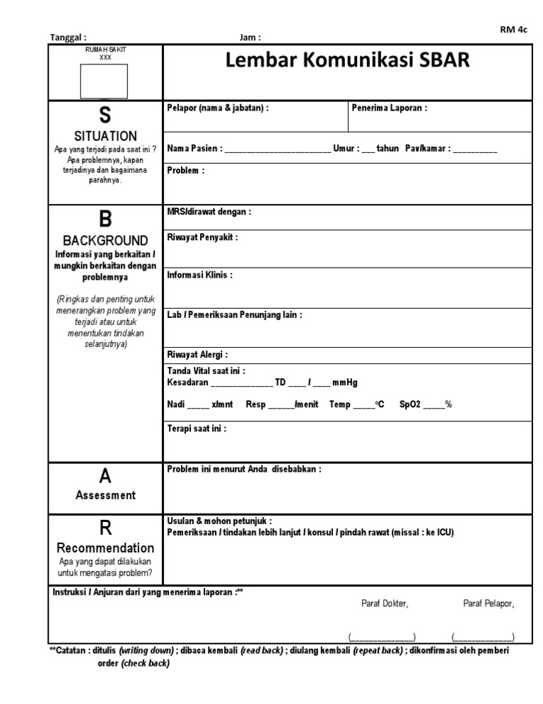
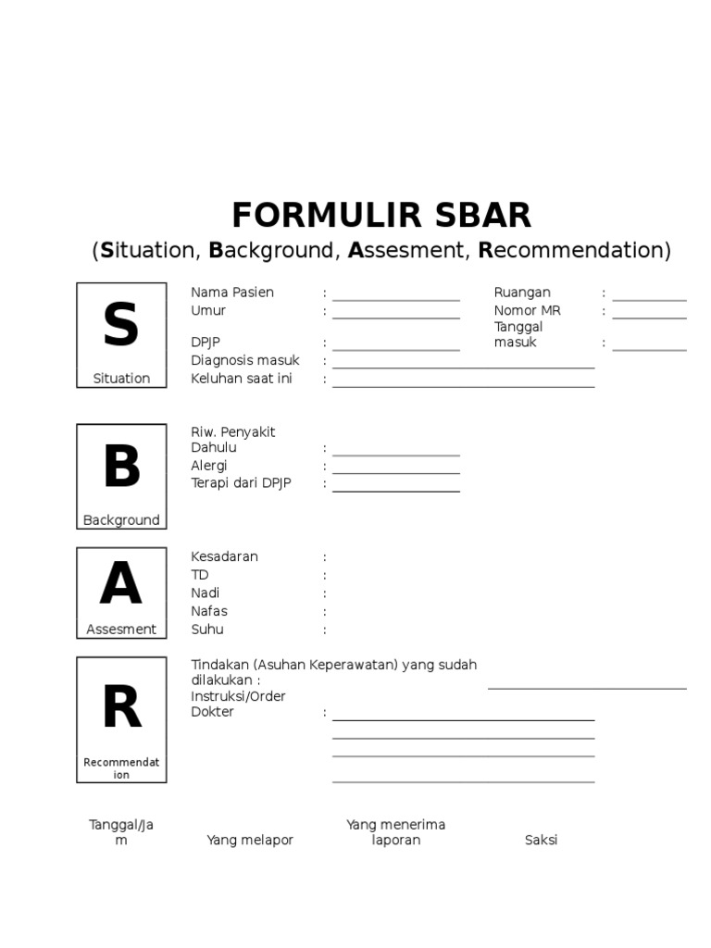

Slide 25
Sebelum serah terima pasien, perawat harus melakukan :
Perawat mendapatkan pengkajian kondisi pasien terkini.
Perawat mengkumpulkan data-data yang diperlukan yang berhubungan dengan kondisi pasien yang akan dilaporkan.
Perawat memastikan diagnosa medis pasien dan prioritas masalah keperawatan yang harus dilanjutkan.
Perawat membaca dan memahami catatan perkembangan terkini & hasil pengkajian perawat shift sebelumnya.
Perawat menyiapkan medical record pasien termasuk rencana perawat harian

Slide 26
Research

Slide 29
TUGAS
Silahkan membuat narasi/drama komunikasi SBAR
Mhs bebas memilih kasus dan settingan ruangan
1 kelompok terdiri dari 2 orang
Akan di praktikkan saat PBP MPS

